Slide 1
VR DRUM
4조 : 권원표 유정민 이종건
지도교수 : 정홍 교수님

Slide 2
연구 목적
가상현실 속에서 연주할 수 있는 드럼을 만든다.
드럼 연습 및 연주까지 가능하도록 한다.
기존 드럼세트의 부피 문제와 소음 문제를 해결할 수 있다.
설계 과제1에서는 페달을 제외한 여러 북과 심벌을 만든다.

Slide 3
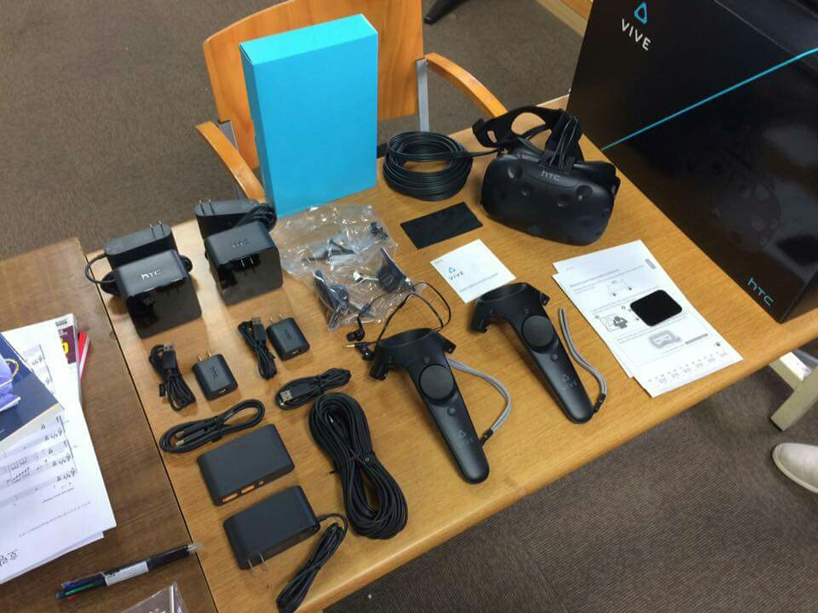
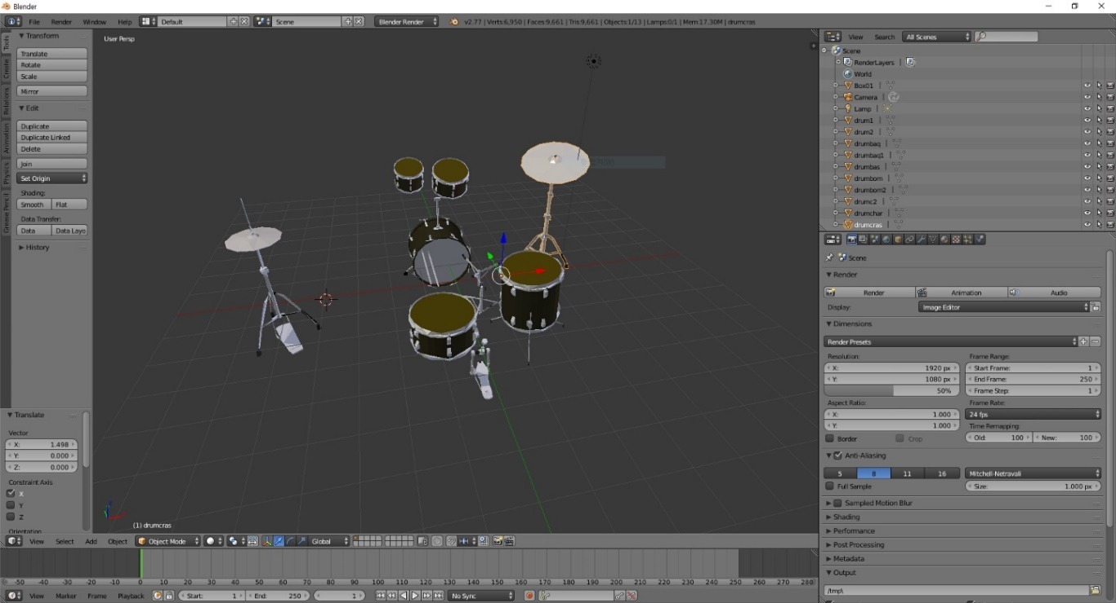
연구 내용
HTC VIVE + Unity 3D
Blender
DAW
가상 MIDI 장치

Slide 4
현재 구현한 기능
가상 드럼과 스틱의 3D 모델링
충돌 판정을 이용한 북 소리 재생
드럼의 위치조정 기능
컨트롤러 진동을 이용한 햅틱 반응(보완 필요)

Slide 5
구현해야 할 기능
북과 심벌의 충돌 애니메이션(구현중)
더 자연스러운 타격감
타격 세기에 따른 볼륨 조절
양쪽 페달 제작 및 적용(설계과제2)

Slide 6

데모 영상

Slide 7
Overall Structure
VRDrum
(Unity 로 작성한 프로그램)
DAW
(MIDI 장치에서 신호를 받아 가상악기로 재생하는 음악 프로덕션 프로그램)
loopMIDI or rtpMIDI
(가상의 MIDI 케이블)
Virtual MIDI Driver
(가상 MIDI 장치)

Slide 8
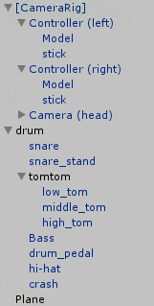
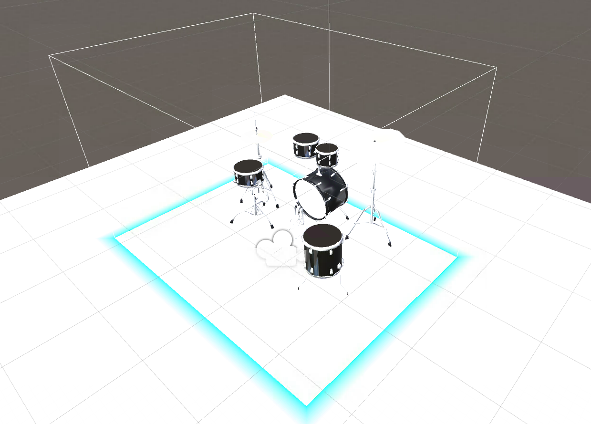
Unity Object Hierarchy

Slide 9
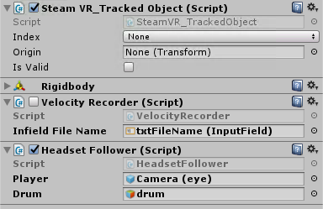

Slide 10
Velocity Recorder
프레임이 업데이트 될 때 마다 {
if(trigger Button : down) {
nowRecording = !nowRecording;
if(!nowRecording) { //레코딩이 끝나면
textbox 에 적혀 있는 이름의 파일을 만들고 records 를 파일에 씀
records 초기화
}
}
if(nowRecording) { //레코딩 중이면
records += 컨트롤러 위치, 컨트롤러가 가리키는 방향의 단위벡터, 컨트롤러 속도벡터, 컨트롤러 각속도 벡터
}
}

Slide 11
Headset Follower
프레임이 업데이트 될 때마다 {
if (gripButton : Down) {
lookingAt = !lookingAt;
if(lookingAt) { //팔로우 시작
distance = 헤드셋과 드럼 사이의 y축을 제외한 거리
}
}
if(padButton : Down) {
if(pad를 누른 손가락 위치가 아래쪽이면)
distance 감소
else //위쪽이면
distance 증가
}
if(lookingAt) { // 팔로우하고 있으면
//드럼 위치와 헤드셋 위치는 y축 값을 제외하고 계산
드럼 위치 = (헤드셋 위치)
+ distance * (헤드셋 정면 방향 단위벡터)
드럼이 바라보는 방향 벡터 = (헤드셋 위치) - (드럼 위치)
}
}

Slide 12
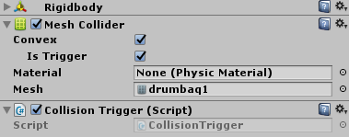

Slide 13
Collision Trigger
충돌할 때마다 {
//컨트롤러 속도와 각속도를 이용하여 얼마나 세게 충돌이 일어났는지 판단
//충돌 애니메이션 처리
진동(세기)
충돌한 해당 북의 MIDIPlayer.play(세기)
}

Slide 14
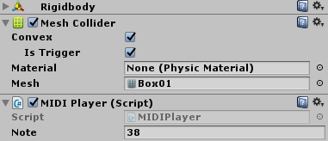

Slide 15
MIDI Player
int note;
프로그램이 시작할 때 {
미디 장치 목록 중 'VRDRUMMIDI' 라는 장치를 찾아서
메시지를 보내는 용도로 통신 Port Open
}
play(velocity) {
새 Thread를 만들어서 sendData 함수를 호출하도록 함
(velocity를 전달하며 호출)
}
sendData(velocity) {
byte command = 0x90; //Note On 명령
int data = ( velocity << 16 ) + ( note << 8 ) + command;
MIDI 통신 Port 로 data 전송
50ms 동안 Thread를 쉬게(sleep) 함
data를 Note Off 명령으로 바꿈
MIDI 통신 Port 로 data 전송
}
프로그램이 종료될 때 {
통신 Port Close
}

Slide 16
Q & A

